Slide 1

ISTITUZIONI DI ECONOMIA POLITICA
Luca Cattani
Capitolo 7: Le principali variabili macroeconomiche e la contabilità nazionale
12 dicembre 2019

Slide 2
Macroeconomia e contabilità nazionale
La macroeconomia: branca dell’economia politica che studia il sistema economico nel suo complesso  variabili macroeconomiche: Prodotto Interno Lordo (PIL), occupazione, indici di prezzo, …
Contabilità nazionale: sistema integrato di conti finalizzato alla misurazione delle variabili macroeconomiche
Cosa centra la contabilità nazionale con la macroeconomica?
la contabilità nazionale fornisce informazioni periodiche per l’analisi macroeconomica: es. del “ciclo economico”, della crescita economica, …
la struttura della contabilità nazionale dipende dalla teoria macroeconomica: es. equilibrio macroeconomico del mercato dei beni e conto delle risorse e degli impieghi

Slide 3
Agenda
Circuito del reddito e nozioni di flusso e di stock
Il concetto di Prodotto Interno Lordo (PIL)
Il deflatore del PIL e gli indici dei prezzi
La struttura dei conti nazionali
Le altre principali variabili macroeconomiche
  Definizione e misurazione di occupazione e di disoccupazione
  Definizione e misurazione del tasso di inflazione

Slide 4
La contabilità nazionale: 2 concetti cardine
Il circuito del reddito: rappresentazione grafica dei flussi di reddito che intercorrono tra i diversi operatori di un sistema economico  circuito reale e circuito monetario
Il Prodotto Interno Lordo: variabile flusso (non stock) che si viene a determinare nel circuito del reddito  una variabile flusso definibile da 3 angolazioni …

Slide 5
Figura 1 – Il circuito del reddito in un’economia semplificata
Reddito (euro)
Alcune ipotesi:
un solo bene
un solo fattore di produzione (lavoro)
due soli operatori (famiglie e imprese)
Lavoro
Famiglie
Imprese
Beni
Spesa (euro)

Slide 6
Dal circuito del reddito al PIL
Il flusso monetario che si viene a determinare nel circuito del reddito può essere definito come Prodotto Interno Lordo
una variabile flusso, “nel corso del tempo” (e non in un “istante di tempo”): valore dei beni e servizi prodotti all’interno del sistema economico nel corso di … un trimestre, un anno, …
altre variabili macroeconomiche flusso: consumi, investimenti, risparmi,
diverse da variabili macroeconomiche stock, “in un dato istante di tempo”: patrimonio delle famiglie italiane, capitale fisico delle imprese italiane, il numero di occupati…
definibile tra 3 angolazioni diverse …

Slide 7
Dal circuito del reddito al PIL
Il flusso monetario che si viene a determinare nel circuito del reddito può essere definito come Prodotto Interno Lordo
variabile flusso …
definibile, secondo il circuito del reddito, da tra 3 angolazioni diverse …
a) valore della produzione
b) valore dei redditi distribuiti
c) valore della spesa
https://www.ilpost.it/2016/04/26/calcolare-pil/

Slide 8
Il Prodotto Interno Lordo: definizione e elementi definitori
Prodotto Interno Lordo (PIL): “valore, a prezzi correnti (o a prezzi costanti), dell’insieme di beni e servizi finali prodotti in un determinato intervallo di tempo sul territorio nazionale di un Paese”
5 elementi definitori
Beni e servizi finali: consumi intermedi e valore aggiunto di beni e servizi
Prodotto Interno Lordo: deprezzamento e obsolescenza dei beni capitali durevoli, ammortamenti (A) e Prodotto Interno Netto (PIN)
[1]

Slide 9
Venditore |  | Compratore
Impresa acciaio | 1000 | Impresa macchinari
Impresa acciaio | 3000 | Impresa auto
Impresa macchinari | 2000 | Impresa auto
Impresa pneumatici | 500 | Impresa auto
Impresa auto | 5000 | Famiglie
Transazioni totali: PIL? NO | 11.500 | Ma i 5000 dell’impresa auto includono anche I 500 dell’impresa pneumatici, …
Valore aggiunto: PIL? SI | 7000
Impresa acciaio (estrae ferro) | 4000
Impresa macchinari | 1000 | = 2000 – 1000 (acciaio)
Impresa pneumatici (produce gomma) | 500
Impresa auto | 1500 | 5000 – 500 (gomme) – 3000 (acciao) NB: non tolti i macchinari!
I = Y – C = S
C
Y

Slide 10
Il Prodotto Interno Lordo: definizione e elementi definitori
5 elementi definitori
Beni e servizi finali prodotti in un intervallo di tempo: una variabile flusso solitamente riferita all’anno solare e a trimestri (in alcuni Paesi, rilevazione mensile)
… sul territorio nazionale di un Paese: localizzazione della produzione, residenza/cittadinanza dei fattori produttivi, redditi netti dall’estero (RNX) e Prodotto Nazionale Lordo (PNL)
[2]
RNX: differenza tra redditi da lavoro e da capitale percepiti da fattori produttivi residenti e quelli percepiti da non residenti

Slide 11
Il Prodotto Interno Lordo: definizione e elementi definitori
Sub-iv) L’importante ruolo delle “Rimesse dall’estero”, soprattutto in questo periodo di crisi!
Sub-iv) dal Prodotto Nazionale Lordo (PNL) al Reddito Nazionale Netto (RNN): alcune trasformazioni per giungere ad una configurazione più “spendibile”
Reddito Nazionale Lordo (RNL): sottrarre dal PNL le imposte indirette nette (IMPIND), differenza tra imposte indirette su produzione e importazioni e contributi alla produzione
[3]
Reddito Nazionale Netto (RNN): sottrarre dal Reddito Nazionale Lordo (RNL) il valore degli ammortamenti (A)
[4]

Slide 12
Il Prodotto Interno Lordo: definizione e elementi definitori
5 elementi definitori
valore, a prezzi correnti e costanti, dell’insieme di beni e servizi finali… : diversità merceologica di beni/servizi (es. litri di benzina e quintali di ferro) è ricorso al loro valore (prezzo) per sommarli
in un ‘economia con 2 beni: q₁ e q₂, con prezzi p₁ e p₂
In un’economia con n beni: q_{i} e p_{i} con i = 1, 2, …n
Ma quali prezzi usare per valutare il PIL di un certo anno?
[5]
[5’]

Slide 13
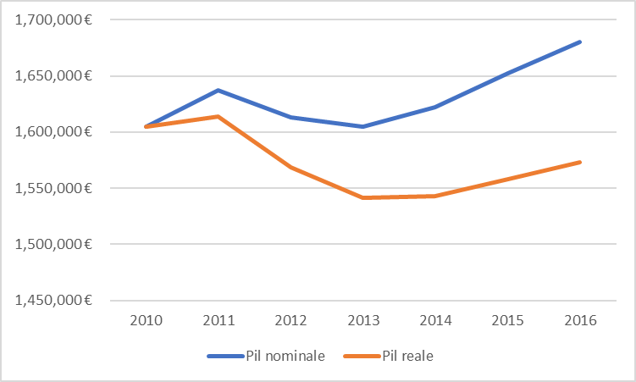
Tabella pag. 298

Slide 14
Indici generali di prezzo deflatore del PIL e Indice dei Prezzi al Consumo
Due indici generali di prezzo
Deflatore del PIL: rapporto % tra PIL nominale e PIL reale di un certo anno
 Indice dei Prezzi al Consumo (IPC): media “ponderata” dei prezzi di un certo paniere di n beni rappresentativi del consumo di una collettività; pesi: spesa relativa di un certo bene; se t* anno base
[6]
[6’]

Slide 15
 Indice dei Prezzi al Consumo (IPC)
1) L’ISTAT sceglie un “paniere” rappresentativo delle abitudini di consumo delle famiglie, o degli operai, … in un anno
2) … calcola la media dei prezzi dei beni di questo paniere, dando un peso maggiore (minore) a quelli che incidono di più (meno) sulla spesa totale, … una media ponderata
3) … analizza come il prezzo medio di questo paniere (fisso) cambia di anno in anno

Slide 16
Indice dei Prezzi al Consumo: problemi
“Costanza” e ritardi nell’aggiornamento della struttura del paniere di consumo rappresentativo: 2 effetti
sottostima di “effetti di sostituzione” nel paniere ► misura approssimativa per eccesso del livello generale dei prezzi
sottostima di “innovazioni di prodotto / miglioramenti qualità” rispetto al paniere ► sovrastima dell’aumento del livello generale dei prezzi
Rappresentatività del paniere e differenze socio-demografiche e territoriali dei consumatori: necessità di indici + specifici
indice nazionale per l’intera collettività (NIC)
indice per le famiglie di operai ed impiegati (FOI)
indice armonizzato su base comunitaria (IPCA)

Slide 17
Indice dei Prezzi al Consumo vs. Deflatore del PIL:
3 differenze
IPC
Deflatore
solo gli n beni/servizi del paniere rappresentativo
tutti i beni/servizi del sistema economico
beni/servizi consumati
beni/servizi prodotti
include beni importati
esclude beni importati
paniere di riferimento aggiornato ogni 5 anni (dal 1999 ogni anno)
beni/servizi “aggiornati” ogni anno
disponibile tempestivamente
disponibile con ritardo (almeno un anno)
riferito alle quantità consumate all’inizio del periodo
riferito alle quantità consumate alla fine del periodo

Slide 18
Le altre variabili macroeconomiche: due variabili “chiave”
Occupazione/disoccupazione
Inflazione
alcuni aspetti definitori e di misurazione statistica

Slide 19

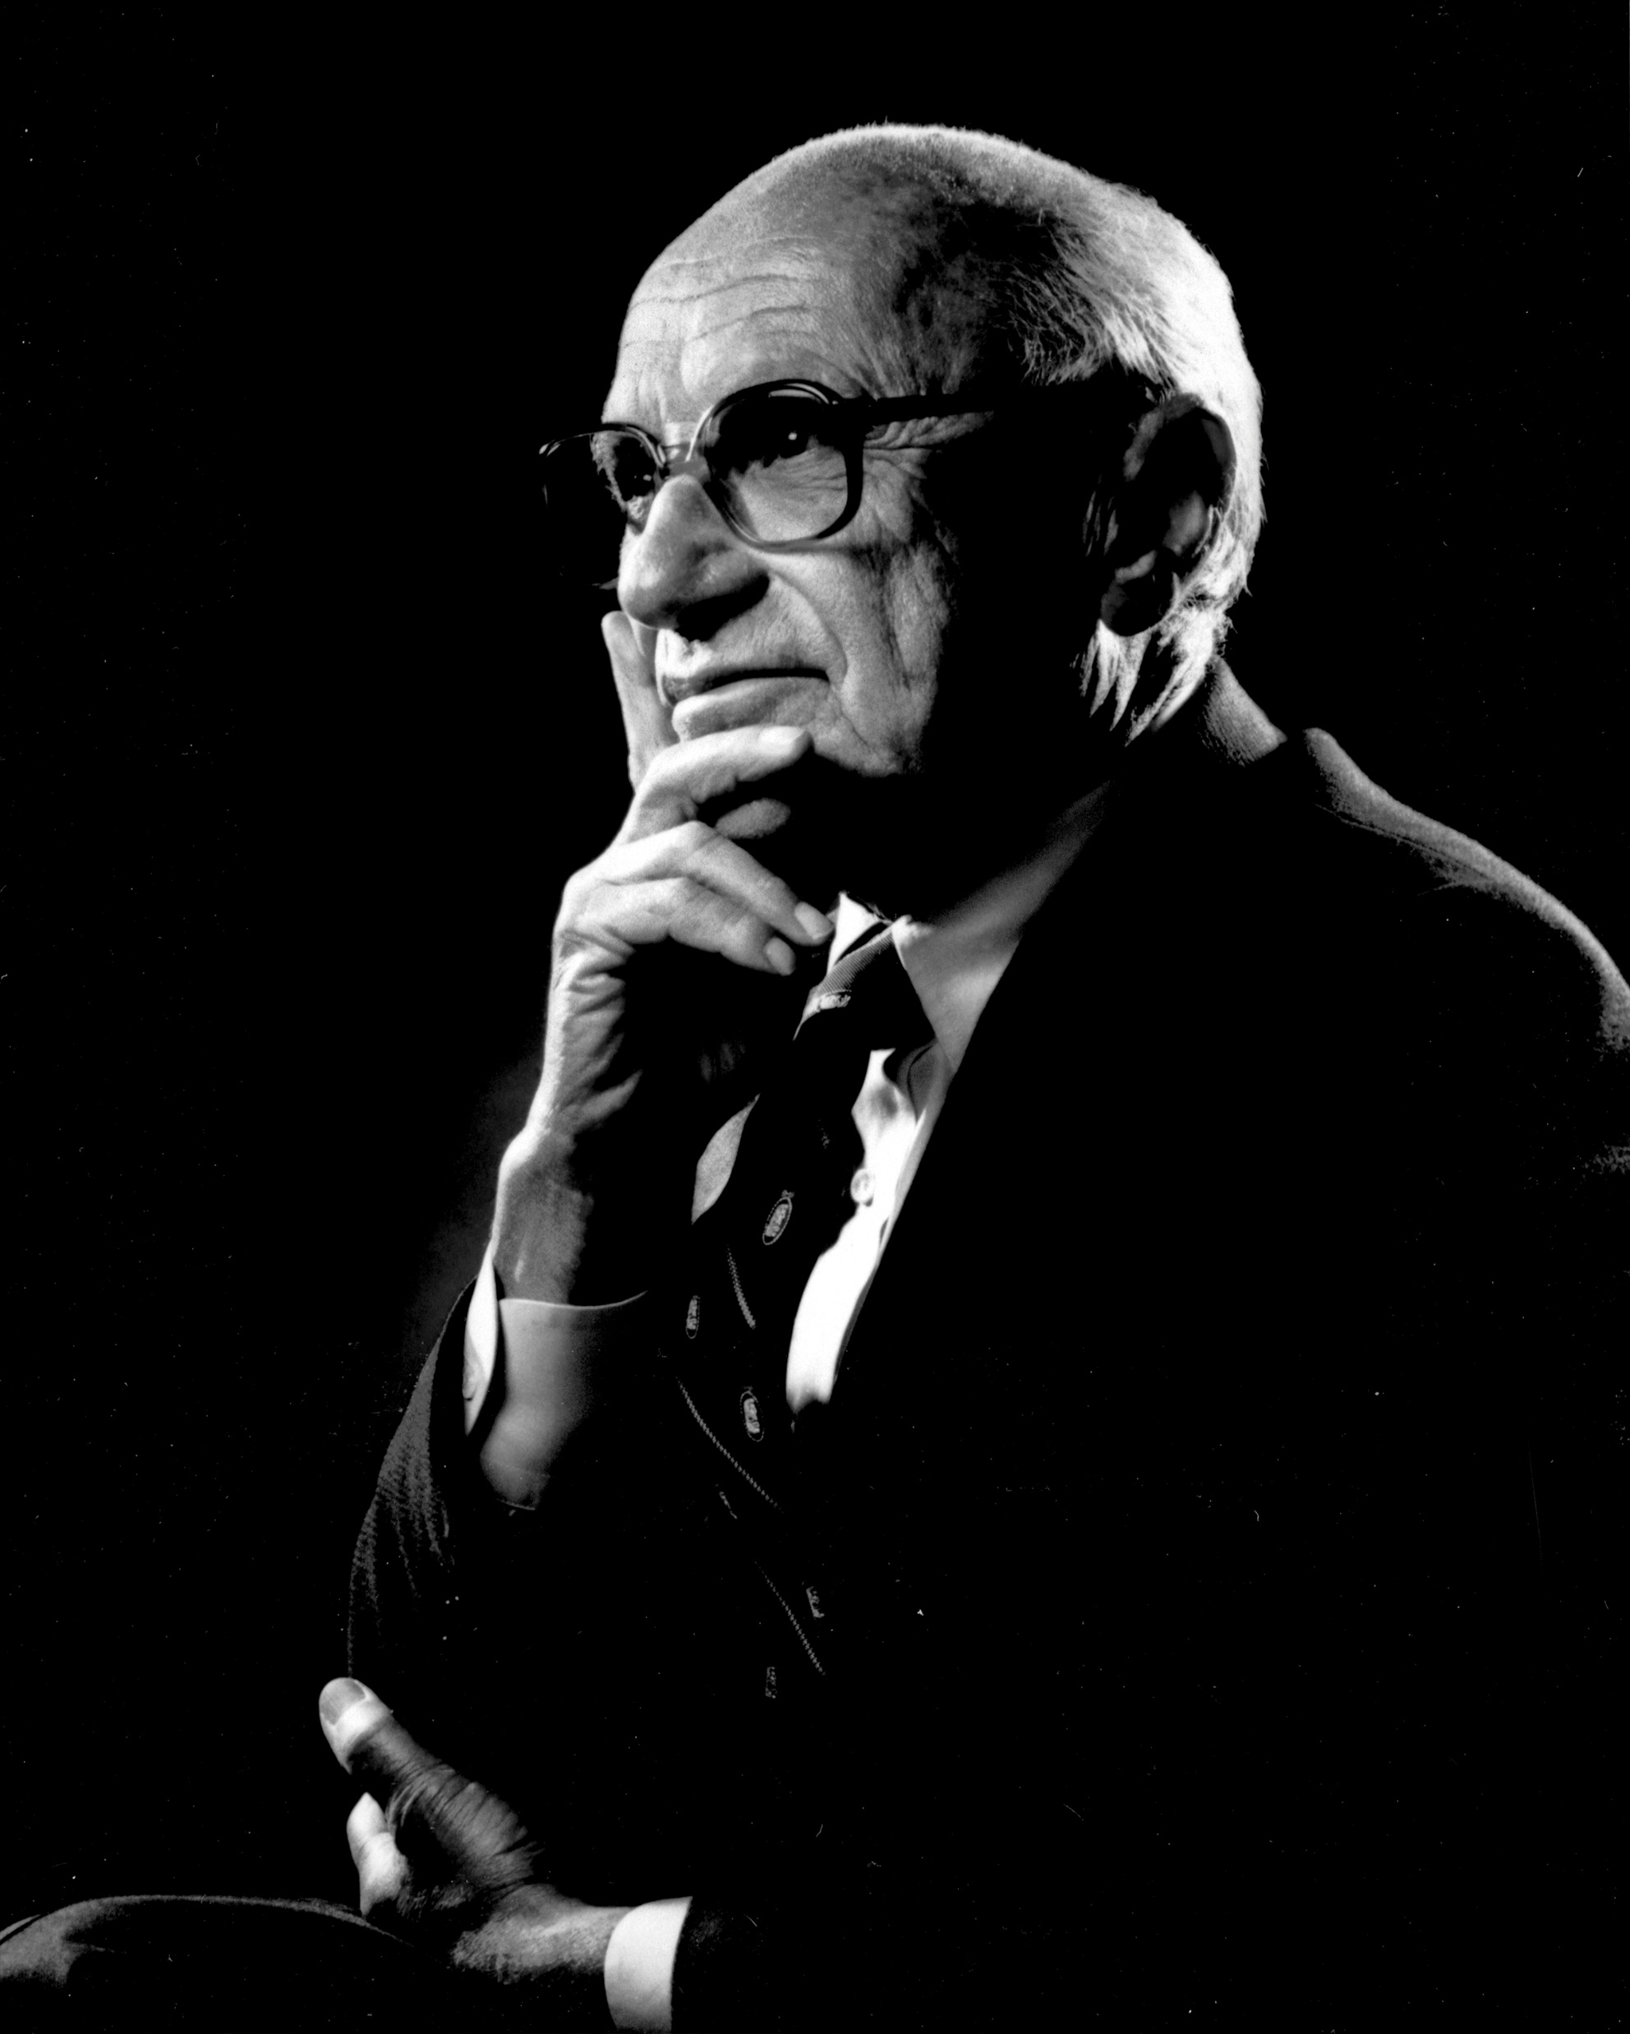
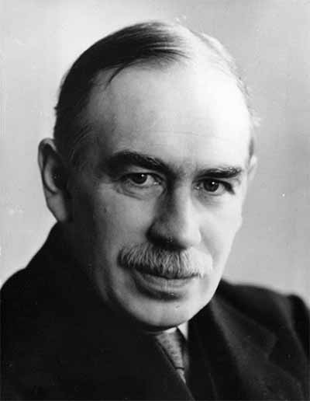

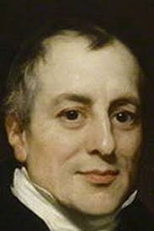
Disoccupazione…
«Volontaria» e «frizionale» (Neoclassici)
vs
«Involontaria» sia «ciclica» (condizioni congiunturali caratterizzate da carenza di domanda aggregata e ruolo giocato dalle aspettative, vedi Keynes);
…sia «strutturale» (disallineamento nel lungo periodo):
skill mismatch o skill-biased technical change (SBTC, vedi Krueger);
disoccupazione tecnologica (con o senza meccanismi di compensazione di prezzo, reddito e/o effetti moltiplicativi della tecnologia).

Slide 20
1. Occupazione e disoccupazione: definizioni
Disoccupati (secondo l’ILO) tutti (e solo) quegli individui che, nell’arco di un certo periodo di tempo (solitamente l’anno):
si trovano senza occupazione: per perdita di lavoro e per ricerca di prima occupazione
stanno attivamente cercando un’occupazione: azioni finalizzate alla ricerca
sono disponibili a lavorare: al salario corrente
NB1: condizioni simultanee
NB2: Quando le persone classificabili in questo modo sono tante? Necessità di opportuni indici

Slide 21
Il tasso di disoccupazione
Definizione: rapporto percentuale tra il numero di persone disoccupate (D), e lo stock delle forze di lavoro (FL)
[18]
D: stock di disoccupati; FL: stock delle forze di lavoro
[19]
O: stock di occupati

Slide 22
Il tasso di attività e il tasso di occupazione
Tasso di attività (TA): quota di persone in età lavorativa (15-64 anni) effettivamente disposta a svolgere un lavoro
[20]
Tasso di occupazione (TO): quota di persone in età lavorativa (15-64 anni) che risuiltano occupate
[21]

Slide 23
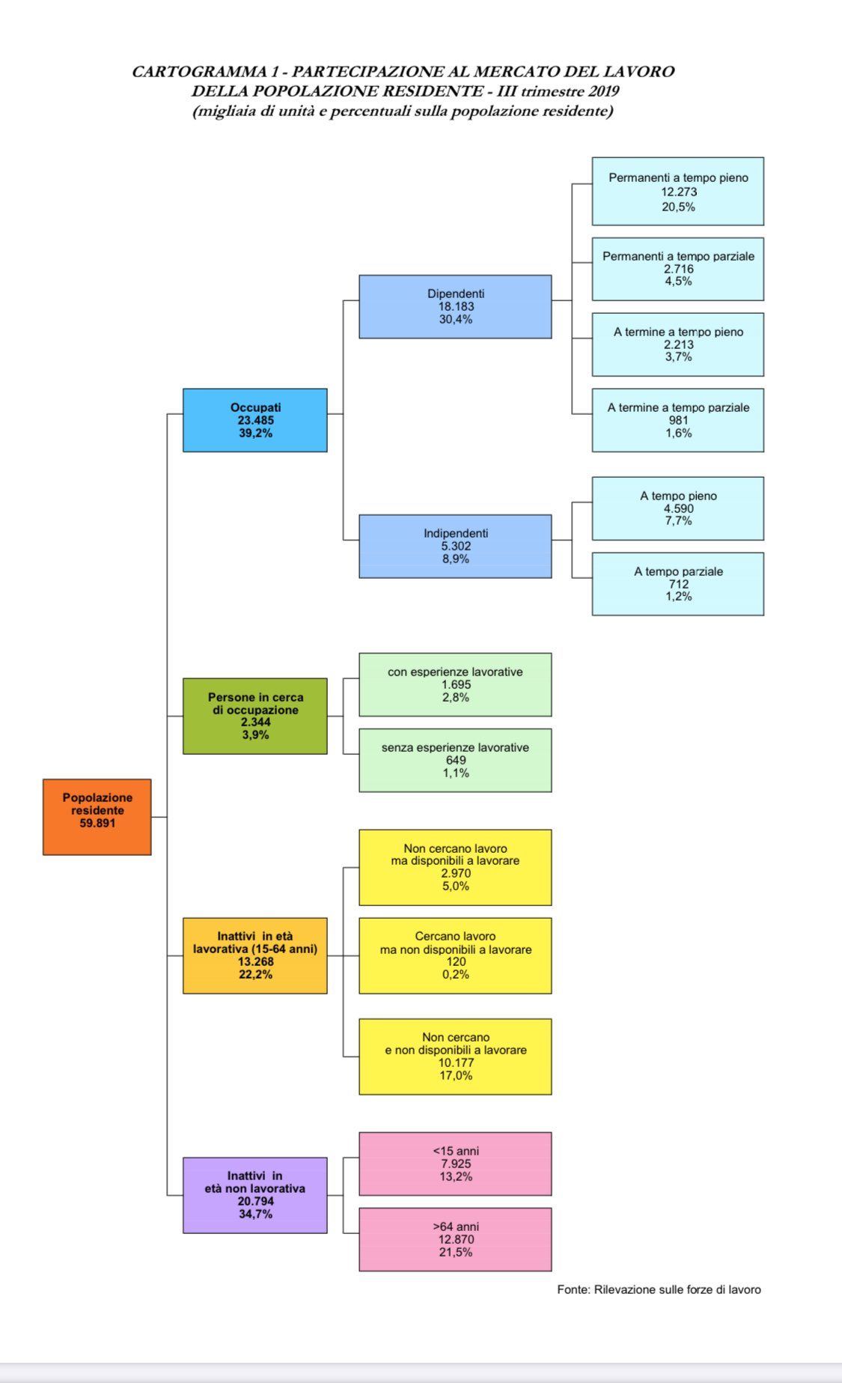

Slide 24
2. Inflazione
Definizione: un aumento generalizzato e continuativo nel livello generale dei prezzi.
2 condizioni:
Aumento “generalizzato” dei prezzi: riferimento a un grande numero di beni di consumo e ad un opportuno indice generale dei prezzi (vedi IPC e deflatore del PIL)
Aumento “persistente” del livello generale dei prezzi: aumenti duraturi vs. aumenti una tantum
Come misurare l’inflazione?

Slide 25
Tasso di inflazione
Definizione: tasso di variazione percentuale del livello generale dei prezzi (P)
[22]
P_{t} : livello dei prezzi nel periodo t
P_{t – 1}: livello dei prezzi nel periodo t – 1

Slide 26
ES. INFLAZIONE CALCOLATA UTILIZZANDO IL DEFLATTORE DEL PIL
Prodotti | Produzione 2012 |  | Prezzo 2012 |  | Prezzo 2000 | PIL A PREZZI CORRENTI |  |  | PIL A PREZZI COSTANTI
Banane | 20 |  | 30 |  | 20
Arance | 60 |  | 25 |  | 10
 |  |  |  |  |  | 2.100 |  |  | 1.000
Deflattore 2000-2012 |  | Inflazione 2000-2012 |  | Inflazione media annua
210% |  | 110% |  | 9,2%

Slide 27
La struttura dei conti nazionali
Contabilità nazionale
Quattro conti rivestono particolare importanza:
conto della produzione;
conto della distribuzione del PIL (o anche del valore aggiunto);
conto delle risorse e degli impieghi
conto della formazione del capitale
Ex-post e non ex-ante
[10]
[17]

Slide 28
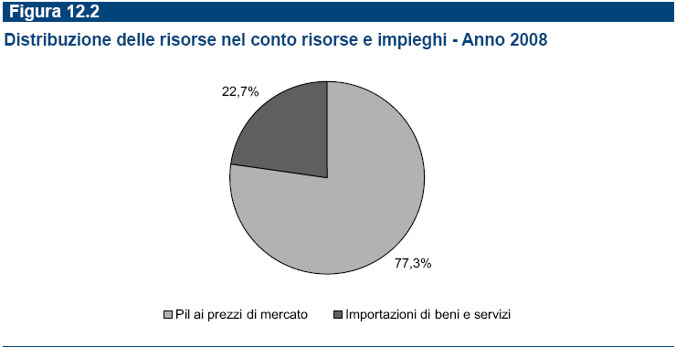
Conto delle risorse e degli impieghi
H
Y

Relazione di equilibrio tra il complesso delle risorse e il complesso degli impieghi di un sistema economico
[9]
[10]
Z
G
Y: prodotto interno lordo a prezzi correnti; C: consumi finali delle famiglie
I: investimenti fissi lordi delle imprese; G: spesa pubblica
Z: esportazioni di beni e servizi; H: importazioni di beni e servizi
X = Z – H: esportazioni nette
?
C
I

Slide 29
Conto della formazione del capitale: un’importante identità
[15], [16] e [17]
Un’identità ex-ante, con diverse implicazioni, …
ma un’uguaglianza ex-post -> equilibrio

